Slide 1


العلوم
الصف الثالث الأساسي
هذه الصورة بواسطة كاتب غير معروف مرخصة بالاسم CC BY-NC

Slide 2

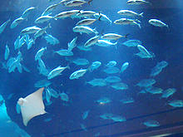
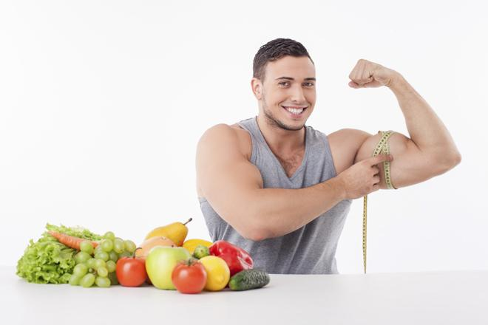
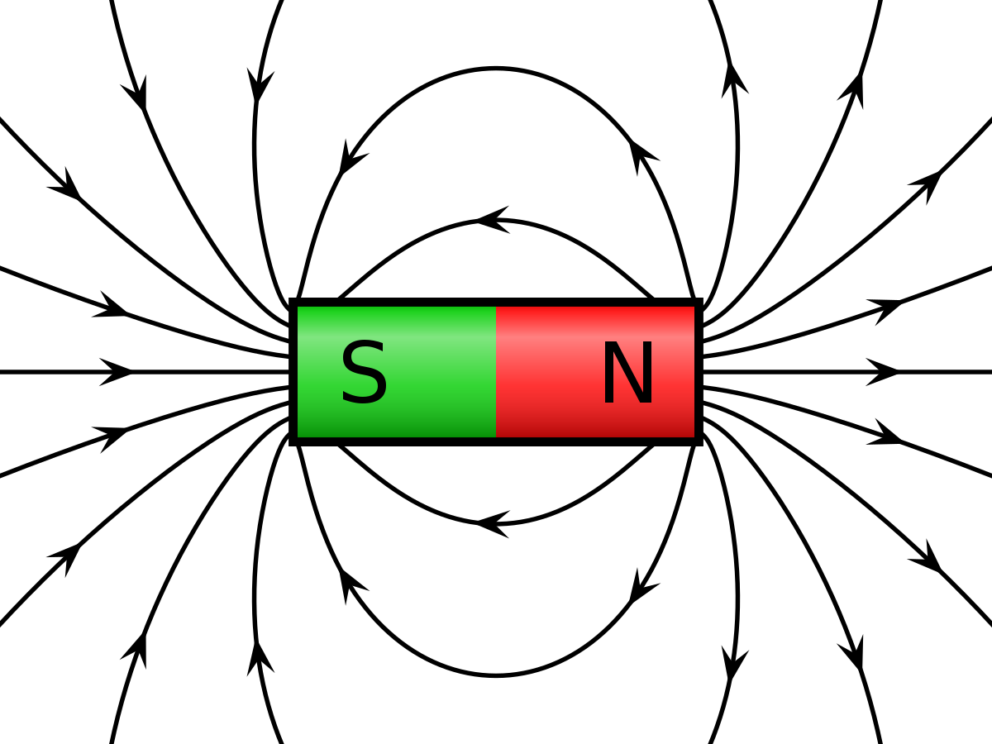
كتاب العلوم – الصف الثالث الأساسي
سندرس في كتاب العلوم هذا العام:
نتعرّفُ على كائنات حيّةٍ مفيدةٍ
وأخرى ضارةٍ حتى نتجنّبَ
ضررَها
ما يفيد الإنسانَ
وصحتَه وغذاءَه
أشياء يستخدمُها الإنسانُ
في عيشِه
على سطحِ الأرضِ

Slide 3

الحدة الأولى: استكشاف الأحياء، جسم الإنسان وصحته
الفصل الأول: الجهاز الهضمي وصحته
الدرس الأول: أقسام جهاز الهضم
في نهاية الدرس ستكون عزيزي التلميذ قادرا على أن:
تتعرّفَ على أقسامِ جهازِ الهضمِ.
تكتشفَ وظيفةَ كلِّ قسمٍ.

Slide 4

أقسام جهاز الهضم
الكبد
البلعوم
الفم
المريء
طريق نقل اللقمة إلى المعدة
ملتقى الطريقين الهضمي والتنفسي
الأسنان واللسان والغدد اللعابية
داخله الحويصل الصفراوي، يفرز العصارة الصفراوية
المعدة
المعثكلة
(البنكرياس)
المعي الدقيق
تحرك الطعام، وتمزجه بالعصارات الهاضمة(العصارة المعدية)
يهضم الطعام ويمتص الفوائد الغذائية منه
تفرز عصارة البنكرياس لتنظيم السكر في الدم
المعي الغليظ
الشرج
يطرح الفضلات خارج الجسم
يحرر الفضلات إلى الخارج

Slide 5

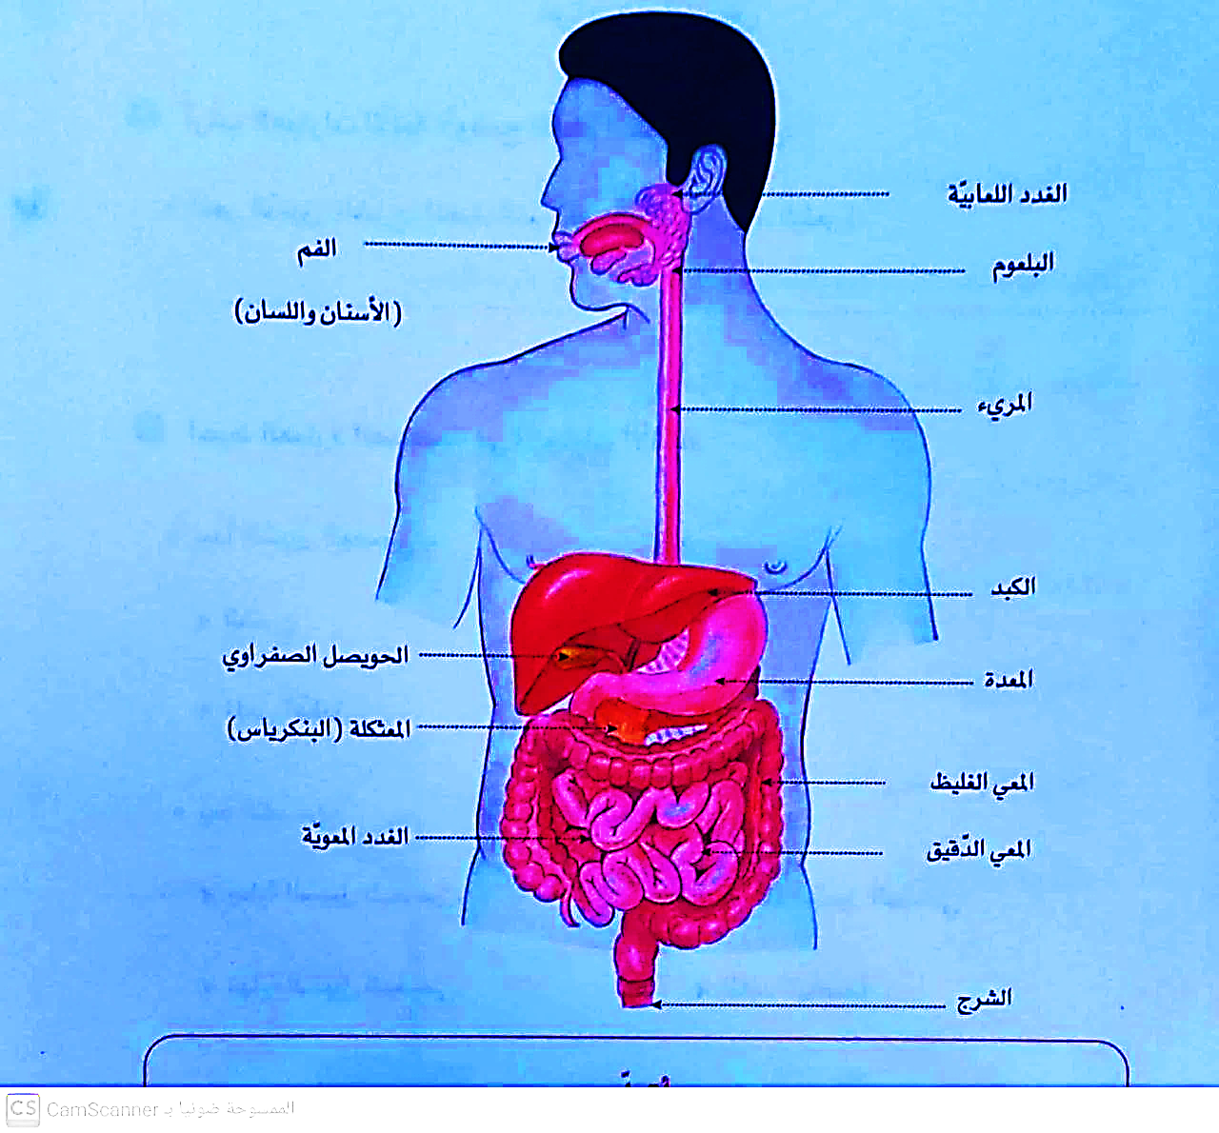
السبيلُ الهضميّ: هو الطريقُ الذي تسلكُه الأغذيةُ التي نتناولُها، تبدأُ من الفمِ يليه البلعومُ فالمريءُ فالمعدةُ فالمعي الدقيقُ فالمعي الغليظُ وينتهي بالشرجِ.

